Slide 1
Архитектура аппаратных средств

Slide 2
Тема 1.1. Классы вычислительных машин

Slide 3
Ручной – с 50 –го тысячелетия до н.э.
Этот период автоматизации вычислений начался на заре человеческой цивилизации и базировался на использовании пальцев рук, камешков, палочек и т.п. Постепенно формировалась потребность в изобретении устройств, помогающих счёту. Одно из таких устройств известно под названием - абак, вычисления здесь выполнялись перемещением костей или камешков. Подобные устройства использовались в Греции, Японии и Китае. Аналогом абака в древней Руси являлись дошедшие до наших дней счёты.
Дж. Непер, Начало XVII века | Изобрёл логарифмическую линейку, которая успешно использовалась в нашей стране ещё 15-20 лет назад для проведения несложных инженерных расчетов. Она, несомненно, является венцом вычислительных инструментов ручного периода автоматизации.

Slide 4
Механический – с середины XVII века
Развитие механики в XVII веке стало предпосылкой создания вычислительных устройств и приборов, использующих механический способ вычислений.
Блез Паскаль (19.06.1623 – 1662 гг..) | 1642 год - Создал первую действующую модель счетной суммирующей машины, которая могла выполнять операции сложения и вычитания
Готфрид фон Лейбниц (01.07.1646 - 1802) | 1670-1680 гг. - Сконструировал счётную машину, позволяющую выполнить все 4 арифметических операции. Счётная машина Лейбница послужила прообраза для создания арифмометра – механического устройства для практических вычислений. Позднее арифмометр многократно совершенствовался, в том числе русскими учёными – изобретателями П.Л. Чебышевым, В.Т.Однером. Арифмометр использовался вплоть до середины ХХ века и явился предшественником современного калькулятора.
Чарльз Бэббидж (26.12.1791 – 18.10.1871 гг.) | Выдвинул идею создания программно-управляемой счётной машины, имеющей арифметическое устройство, устройство управления, ввода и печати. Первая спроектированная Бэббиджеем машина была создана в 1822 г. и работала на паровом двигателе. 2-й проект Бэббиджа – аналитическая машина, использующая принцип программного управления и предназначавшаяся для вычисления любого алгоритма. Проект не был реализован, но получил широкую известность и высокую оценку учёных.
Ада Лавлейс | Работала с Чарльзом Бэббиджем. Она разработала первые программы для его машины, заложила многие идеи и ввела ряд понятий и терминов программирования, сохранившихся до настоящего времени.

Slide 5
Электромеханический - с 90-х годов ХIХ века
Г. Холлерит | Создает в США первый счётно – аналитический комплекс, предназначенный для обработки результатов переписи населения в нескольких странах. Для проведения вычислений Холлерит впервые применяет электричество. Машина Холлерита содержала клавишный перфоратор, машину для сортировки и табулятор. Фирма Г. Холлерита стала одной из четырёх фирм, положивших начало известной корпорации IBM.
А. Тьюринг, Э. Пост | Огромное влияние на дальнейшее развитие вычислительной техники оказали работы математиков, которые доказали принципиальную возможность решения автоматами любой проблемы при условии, что её можно представить в виде алгоритма с учётом выполняемых машиной операции.

Slide 6
Электронный – с сороковых годов ХХ века
Первые электронно – вычислительные машины (ЭВМ), способные автоматически по заданной программе обрабатывать большие объёмы информации, были построены в 1946 году в США (ЭНИАК) и в 1950 году в СССР (МЭСМ).
Первые ЭВМ были ламповые(включали в себя десятки тысяч ламп), и очень дорогими и большими (занимали большие залы), поэтому их количество измерялось единицами. Они использовались для проведения громоздких и точных вычислений в научных исследованиях, при проектировании ядерных реакторов, расчётов траекторий баллистических ракет и т.д.
Программы для первых ЭВМ, написанные на машинном языке, представляли собой очень длинные последовательности нулей и единиц, так что составление и отладка таких программ было чрезвычайно трудоёмким.

Slide 7
Электронный – с сороковых годов ХХ века
В 1943 году американец Говард Эйкен на основе работ Ч. Бебиджа сконструировал на электронно – механическом реле вычислительную машину МАРК-1
В 1943 году группа специалистов под руководством Джона Мочли сконструировала машину на электронных лампах – ENIAK
В 1945 году математик Джон Фон Нейман выделил 4 основных принципа программирования:
1. АЛУ – арифметико – логическое устройство. 2. ЗУ – запоминающее устройство.
3. УВВ – устройство ввода – вывода. 4. УУ – устройство управления
В 1948 году изобрели транзистор.
В 1959 году Роберт Нойс изобрёл метод, позволивший на одной пластине создавать транзисторы и соединения между ними. Они получили название - интегральная схема (чип).
В 1968 году был выпущен первый компьютер на интегральных схемах.
В 1970 году был сконструирован первый микропроцессор Intel.

Slide 8
Поколения ЭВМ
I поколение (1946 –1958 г.г.), на радиолампах, производительность – несколько десятков тыс. операций в секунду.
II поколение (1955 – 1970 г.г.), транцисторно- ферритовые, производительность – до 1 млн. операций в секунду.
III поколение (1965 – 1980 г.г.), с применением интегральных схем (ИС), производительность – сотни млн. операций в секунду.

Slide 9
Поколения ЭВМ
IV поколение (1975 –1990 г.г.), на больших (БИС) и сверхбольших интегральных схемах (СБИС), микропроцессорная техника, производительность – свыше 1 миллиарда операций в секунду;
V поколение (в стадии разработки), оптоэлектронные ЭВМ с распределенной сетью (десятки тысяч) несложных процессоров, моделирующих структуру нейронных биологических систем.

Slide 10
Логические основы ЭВМ, элементы и узлы

Slide 11
Алгебра логики (булева алгебра) – это раздел математики, возникший в XIX веке благодаря усилиям английского математика Дж. Буля. Поначалу булева алгебра не имела никакого практического значения. Однако уже XX веке ее положения нашли применение в описании функционирования и разработке различных электронных схем. Законы и аппарат алгебры логики стал использоваться при проектировании различных частей компьютеров (память, процессор). Хотя это не единственная сфера применения данной науки.

Slide 12
Что же собой представляет алгебра логики? Во-первых, она изучает методы установления истинности или ложности сложных логических высказываний с помощью алгебраических методов. Во-вторых, булева алгебра делает это таким образом, что сложное логическое высказывание описывается функцией, результатом вычисления которой может быть либо истина, либо ложь (1, либо 0). При этом аргументы функции (простые высказывания) также могут иметь только два значения: 0, либо 1.

Slide 13
Так как же связываются между собой простые логические высказывания, образуя сложные? В естественном языке мы используем различные союзы и другие части речи. Например, «и», «или», «либо», «не», «если», «то», «тогда». Пример сложных высказываний: «у него есть знания и навыки», «она приедет во вторник, либо в среду», «я буду играть тогда, когда сделаю уроки», «5 неравно 6». Как мы решаем, что нам сказали правду или нет? Как-то логически, даже где-то неосознанно, исходя из предыдущего жизненного опыта, мы понимает, что правда при союзе «и» наступает в случае правдивости обоих простых высказываний. Стоит одному стать ложью и все сложное высказывание будет лживо. А вот, при связке «либо» должно быть правдой только одно простое высказывание, и тогда все выражение станет истинным.

Slide 14
Булева алгебра переложила этот жизненный опыт на аппарат математики, формализовала его, ввела жесткие правила получения однозначного результата. Союзы стали называться здесь логическими операторами.
Алгебра логики предусматривает множество логических операций. Однако три из них заслуживают особого внимания, т.к. с их помощью можно описать все остальные, и, следовательно, использовать меньше разнообразных устройств при конструировании схем. Такими операциями являются конъюнкция (И), дизъюнкция (ИЛИ) и отрицание (НЕ). Часто конъюнкцию обозначают (&,ᴧ) дизъюнкцию - (||, V) , а отрицание - чертой над переменной, обозначающей высказывание.

Slide 15
Функция конъюнкции истинна тогда, когда истинны одновременно оба высказывания.
Дизъюнкция. Читается X1 ИЛИ X2: часто это высказывание называют логическим сложением. Функция дизъюнкции истинна тогда, когда хотя бы одно из высказываний истинно.
Логическое отрицание – инверсия. Инверсия – это высказывание, которое истинно, если исходное высказывание ложно; и, наоборот, ложно, если исходное высказывание истинно.

Slide 16
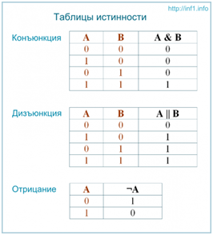
Логические операции удобно описывать так называемыми таблицами истинности, в которых отражают результаты вычислений сложных высказываний при различных значениях исходных простых высказываний. Простые высказывания обозначаются переменными (например, A и B).

Slide 17
Логические основы компьютера
В ЭВМ используются различные устройства, работу которых прекрасно описывает алгебра логики. К таким устройствам относятся группы переключателей, триггеры, сумматоры.
Кроме того, связь между булевой алгеброй и компьютерами лежит и в используемой в ЭВМ системе счисления. Как известно она двоичная. Поэтому в устройствах компьютера можно хранить и преобразовывать как числа, так и значения логических переменных.

Slide 18
Переключательные схемы
В ЭВМ применяются электрические схемы, состоящие из множества переключателей. Переключатель может находиться только в двух состояниях: замкнутом и разомкнутом. В первом случае – ток проходит, во втором – нет. Описывать работу таких схем очень удобно с помощью алгебры логики. В зависимости от положения переключателей можно получить или не получить сигналы на выходах.

Slide 19
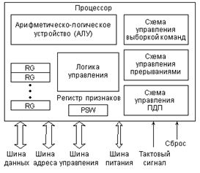
Упрощенно структуру микропроцессора можно
представить в следующем виде:

Slide 20
Схема управления выборкой команд выполняет чтение команд из памяти и их дешифрацию. В первых микропроцессорах было невозможно одновременное выполнение предыдущей команды и выборка следующей команды, так как процессор не мог совмещать эти операции. Но уже в 16-разрядных процессорах появляется так называемый конвейер (очередь) команд, позволяющий выбирать несколько следующих команд, пока выполняется предыдущая. Два процесса идут параллельно, что ускоряет работу процессора. Конвейер представляет собой небольшую внутреннюю память процессора, в которую при малейшей возможности (при освобождении внешней шины) записывается несколько команд, следующих за исполняемой. Читаются эти команды процессором в том же порядке, что и записываются в конвейер (это память типа FIFO, First In — First Out, первый вошел — первый вышел). Правда, если выполняемая команда предполагает переход не на следующую ячейку памяти, а на удаленную (с меньшим или большим адресом), конвейер не помогает, и его приходится сбрасывать. Но такие команды встречаются в программах сравнительно редко.

Slide 21
Развитием идеи конвейера стало использование внутренней кэш-памяти процессора, которая заполняется командами, пока процессор занят выполнением предыдущих команд. Чем больше объем кэш-памяти, тем меньше вероятность того, что ее содержимое придется сбросить при команде перехода. Понятно, что обрабатывать команды, находящиеся во внутренней памяти, процессор может гораздо быстрее, чем те, которые расположены во внешней памяти. В кэш-памяти могут храниться и данные, которые обрабатываются в данный момент, это также ускоряет работу. Для большего ускорения выборки команд в современных процессорах применяют совмещение выборки и дешифрации, одновременную дешифрацию нескольких команд, несколько параллельных конвейеров команд, предсказание команд переходов и некоторые другие методы.

Slide 22
Арифметико-логическое устройство (или АЛУ, ALU) предназначено для обработки информации в соответствии с полученной процессором командой. Примерами обработки могут служить логические операции (типа логического «И», «ИЛИ», «Исключающего ИЛИ» и т.д.) то есть побитные операции над операндами, а также арифметические операции (типа сложения, вычитания, умножения, деления и т.д.). Над какими кодами производится операция, куда помещается ее результат — определяется выполняемой командой. Если команда сводится всего лишь к пересылке данных без их обработки, то АЛУ не участвует в ее выполнении.

Slide 23
Быстродействие АЛУ во многом определяет производительность процессора. Причем важна не только частота тактового сигнала, которым тактируется АЛУ, но и количество тактов, необходимое для выполнения той или иной команды. Для повышения производительности разработчики стремятся довести время выполнения команды до одного такта, а также обеспечить работу АЛУ на возможно более высокой частоте. Один из путей решения этой задачи состоит в уменьшении количества выполняемых АЛУ команд, создание процессоров с уменьшенным набором команд (так называемые RISC-процессоры). Другой путь повышения производительности процессора — использование нескольких параллельно работающих АЛУ.

Slide 24
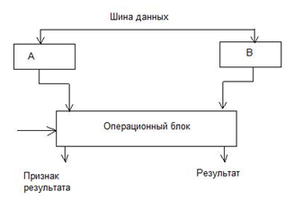
АЛУ - это устройство предназначенное для арифметической и логической обработки данных. В общем случае выглядит так:

Slide 25
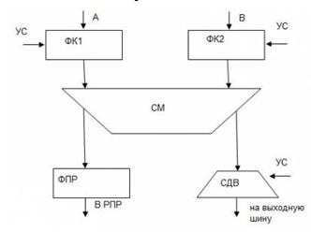
Операционный блок представляет ту часть АЛУ, которая выполняет арифметические и логические операции. Выбор конкретной операции из возможного списка операций выполняется кодом операции команды, хранящейся в данный момент в регистре команд. После преобразования кода операции в микропрограммном автомате последний управляющий сигнал поступает в операционный блок АЛУ. Операционный блок строится как совокупность комбинационных схем т.е. эти операционные блоки не обладают внутренней памятью. А это значит, что до момента сохранения результата операнды (входные данные) должны присутствовать на входе блока.
Рег А хранит первый операнд, В – второй операнд до записи их в оперативную память.
Различают 2 типа операционных блоков: )
1) Параллельный (все разряды обрабатываются одновременно и внутренние переносы реализуются внутренними схемами операционного блока)
2) Последовательный (существуют одноразрядные процессы)
Обобщенная схема операционного блока:

Slide 26
ФК – формирователь кода
СМ – сумматор
ФПР – формирователь признака результата
СДВ – сдвигатель
УС – управляющие сигналы
Сумматор выполняет операции арифметического сложения, сложения по модулю, логического сложения, логического умножения
ФПР вырабатывает осведомительные сигналы, передаваемые в УУ: признак знака, признак переполнения, признак нулевого значения.
Сдвигатель служит для выполнения микроопераций сдвига на выходе сумматора, если это необходимо.

Slide 27
Система счисления

Slide 28
Число — некоторая абстрактная сущность, мера для описания количества чего-либо.
Цифры — знаки, используемые для записи чисел.
Цифры бывают разные: самыми распространёнными являются арабские цифры, представляемые знаками от нуля (0) до девяти (9); менее распространены римские цифры.
Поскольку чисел гораздо больше чем цифр, то для записи числа обычно используется набор (комбинация) цифр. Только для небольшого количества чисел — для самых малых по величине целых чисел — бывает достаточно одной цифры. Существует много способов записи чисел с помощью цифр, называемых системой счисления. Величина числа может зависеть от порядка цифр в записи, а может и не зависеть. Это свойство определяется системой счисления и служит основанием для простейшей классификации таких систем, что позволяет все системы счисления разделить на классы (группы):

Slide 29
Система счисления - это совокупность правил и приемов записи чисел с помощью набора цифровых знаков.
Системы счисления
позиционные
непозиционные
арабская (десятичная)
унарная (единичная)
с основанием N
римская

Slide 30
В позиционных системах счисления количество, обозначаемое цифрой в числе, зависит от ее позиции, а в непозиционных – нет. Например:
11 – здесь первая единица обозначает десять, а вторая – 1.
II – здесь обе единицы обозначают единицу.

Slide 31
Позиционная система счисления — значение всех цифр зависит от позиции (разряда) данной цифры в числе.
Примеры, стандартная 10-я система счисления – это позиционная система. Допустим дано число 453.
Цифра 4 обозначает сотни и соответствует числу 400, 5 — кол-во десятков и соответствует значению 50,
а 3 — единицы и значению 3. Легко заметить, что с увеличением разряда увеличивается значение. Таким
образом, заданное число запишем в виде суммы 400+50+3=453.

Slide 32
Основные понятия позиционных систем счисления
Алфавит - совокупность всех цифр
Основание СС - количество цифр, необходимых для записи числа в системе
Мощность - количество цифр, составляющих алфавит
Разряд - номер позиции в числе

Slide 33
Арабская система счисления
Арабская система – позиционная десятичная система.
Эта система счисления применяется в современной математике.
Основание в десятичной системе равно 10.
Алфавит состоит из 10 цифр:
0 1 2 3 4 5 6 7 8 9

Slide 34
Системы счисления с основанием N
Если взять правило, по которым строятся числа в десятичной системе счисления, заменив основание 10 на натуральное число N, можно построить позиционную систему счисления с основанием N.
 | Система счисления | Основание | Алфавит цифр
N=2 | Двоичная | 2 | 0 1
N=8 | Восьмеричная | 8 | 0 1 2 3 4 5 6 7
N=16 | Шестнадцатеричная | 16 | 0 1 2 3 4 5 6 7 8 9 A B C D E F
В вычислительных машинах используется двоичная система счисления и родственные двоичной - восьмеричная и шестнадцатеричная системы счисления.

Slide 35
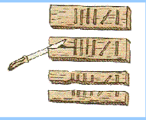
Унарная система счисления
Первоначально количество предметов отображали равным количеством каких-либо значков (бирок): зарубок, черточек, точек.
Унарная система сегодня:
счетные палочки для обучения счету;
полоски, нашитые на рукаве, означают на каком курсе учится курсант военного училища.

Slide 36
Римская система счисления
В римской системе счисления для записи числа используются латинские буквы.
Величина числа получается путем сложения цифр, которыми оно записано. Если слева в записи римского числа стоит меньшая цифра, а справа – большая, то их значения вычитаются, в остальных случаях значения складываются.
I – 1
III – 1+1+1=3
VI – 5+1=6
IV – 5-1=4
LX – 50+10=60
XL – 50-10=40
1 | 2 | 3 | 4 | 5 | 6 | 7 | 8 | 9 | 10 | 50 | 100 | 500 | 1000
I | II | III | IV | V | VI | VII | VIII | IX | X | L | C | D | M

Slide 37
Перевод чисел в десятичную систему счисления
При переводе числа из двоичной (восьмеричной, шестнадцатеричной) системы в десятичную надо это число представить в виде суммы степеней основания его системы счисления.
10100110₂=1*2⁷+0*2⁶+1*2⁵+0*2⁴+0*2³+1*2²+1
*2¹+0*2⁰=128+32+4+2=166₁₀
703₈=7*8²+0*8¹+3*8⁰=448+3=447₁₀
23FA1₁₆=2*16⁴+3*16³+15*16²+10*16¹+1*16⁰=1
31072+12288+3840+160+1=147361

Slide 38
Перевод чисел из десятичной системы счисления
Последовательно выполнять деление исходного числа и получаемых частных на q до тех пор, пока не получим частное, меньшее делителя. Полученные при таком делении остатки – цифры числа в системе счисления q – записать в обратном порядке (снизу вверх).

Slide 39
Перевод чисел из двоичной системы счисления
Чтобы перевести число из двоичной системы в восьмеричную (шестнадцатеричную), его нужно разбить на триады (тетрады), начиная с младшего разряда (справа налево), в случае необходимости дополнив старшую триаду (тетраду) нулями, и каждую триаду (тетраду) заменить соответствующей восьмеричной (шестнадцатеричной) цифрой (табл.).
010 010 110 111₂=2267₈
0100 1011 0111₂=4В7₁₆

Slide 40
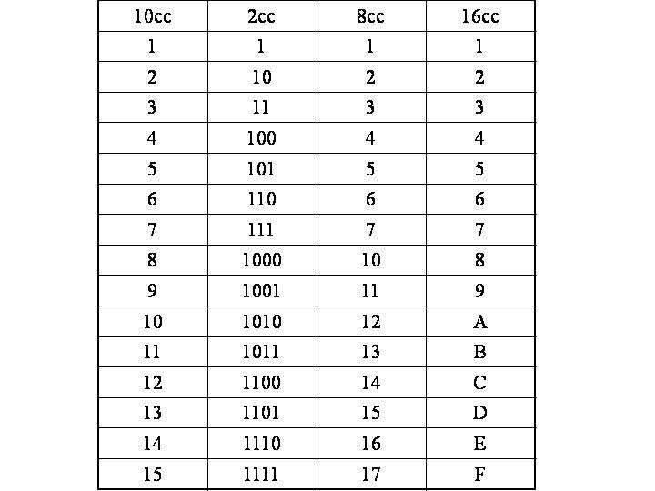

Slide 41
Перевод чисел в двоичную систему счисления
Для перевода восьмеричного (шестнадцатеричного) числа в двоичное необходимо каждую цифру заменить эквивалентной ей двоичной триадой (тетрадой).
726₈= 111 010 110₂
74С₁₆ = 0111 0100 1100₂
(при записи числа первый 0 не пишется)

Slide 42
Перевод чисел из 16-ой в 8-ю и обратно
При переходе из восьмеричной системы счисления в шестнадцатеричную и обратно, необходим промежуточный перевод чисел в двоичную систему.
FAE₁₆=111110101110₂
111 110 101 110₂=7656₈
635₈ =110011101₂
1 1001 1101₂=19D₁₆

Slide 43
Самостоятельная работа
1. Представить римские числа в десятичной системе счисления: CDIX, CVXLIX, MCCXIX
2. Перевести число 93710 в 2-ную, 8-ную и 16-ную системы счисления.
3. Перевести из 8 -ой системы счисления в 2-ную 764 и 312
4. Перевести следующие числа в десятичную систему счисления:
а) 1101012;
б) 10110001;
в) 5638;
г) 6358;
д) AC416;
е) 9D5C16.

Slide 44
Архитектура ЭВМ

Slide 45
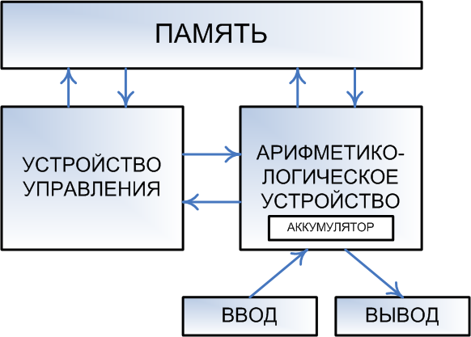
Классическая архитектура (архитектура фон Неймана)

Slide 46

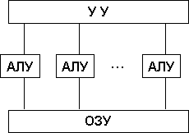
Многопроцессорная архитектура.
Архитектура с параллельными процессорами.

Slide 47
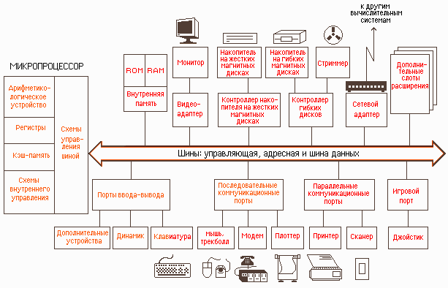
Структура компьютера - это некоторая модель, устанавливающая состав, порядок и принципы взаимодействия входящих в нее компонентов.

Slide 48
Микропроцессор (МП) - это центральный блок ПК, предназначенный для управления работой всех блоков машины и для выполнения арифметических и логических операций над информацией.
В состав микропроцессора входят:
устройство управления (УУ) - формирует и подает во все блоки машины в нужные моменты времени определенные сигналы управления (управляющие импульсы), обусловленные спецификой выполняемой операции и результатами предыдущих операций; формирует адреса ячеек памяти, используемых выполняемой операцией, и передает эти адреса в соответствующие блоки ЭВМ; опорную последовательность импульсов устройство управления получает от генератора тактовых импульсов;
арифметико-логическое устройство (АЛУ) - предназначено для выполнения всех арифметических и логических операций над числовой и символьной информацией;

Slide 49
микропроцессорная память (МПП) - служит для кратковременного характера, записи и выдачи информации, непосредственно используемой в вычислениях в ближайшие такты работы машины, ибо основная память (ОП) не всегда обеспечивает скорость записи, поиска и считывания информации, необходимую для эффективной работы быстродействующего микропроцессор. Регистры - быстродействующие ячейки памяти различной длины (в отличие от ячеек ОП, имеющих стандартную длину 1 байт и более низкое быстродействие);
интерфейсная система микропроцессора - реализует сопряжение и связь с другими устройствами ПК; включает в себя внутренний интерфейс МП, буферные запоминающие регистры и схемы управления портами ввода-вывода (ПВВ) и системной шиной. Интерфейс - совокупность средств сопряжения и связи устройств компьютера, обеспечивающая их эффективное взаимодействие. Порт ввода-вывода - аппаратура сопряжения, позволяющая подключить к микропроцессору другое устройство ПК.

Slide 50
Генератор тактовых импульсов. Он генерирует последовательность электрических импульсов; частота генерируемых импульсов определяет тактовую частоту машины.
Промежуток времени между соседними импульсами определяет время одного такта работы машины или просто такт работы машины.
Частота генератора тактовых импульсов является одной из основных характеристик персонального компьютера и во многом определяет скорость его работы, ибо каждая операция в машине выполняется за определенное количество тактов.

Slide 51
Системная шина - это основная интерфейсная система компьютера, обеспечивающая сопряжение и связь всех его устройств между собой.
Системная шина включает в себя:
кодовую шину данных (КШД), содержащую провода и схемы сопряжения для параллельной передачи всех разрядов числового кода (машинного слова) операнда;
кодовую шину адреса (КША), включающую провода и схемы сопряжения для параллельной передачи всех разрядов кода адреса ячейки основной памяти или порта ввода-вывода внешнего устройства;
кодовую шину инструкций (КШИ), содержащую провода и схемы сопряжения для передачи инструкций (управляющих сигналов, импульсов) во все блоки машины;
шину питания, имеющую провода и схемы сопряжения для подключения блоков ПК к системе энергопитания.

Slide 52
Основная память (ОП). Она предназначена для хранения и оперативного обмена информацией с прочими блоками машины. ОП содержит два вида запоминающих устройств: постоянное запоминающее устройство (ПЗУ) и оперативное запоминающее устройство (ОЗУ):
- ПЗУ служит для хранения неизменяемой (постоянной) программной и справочной информации, позволяет оперативно только считывать хранящуюся в нем информацию (изменить информацию в ПЗУ нельзя).
ОЗУ предназначено для оперативной записи, хранения и считывания информации (программ и данных), непосредственно участвующей в информационно - вычислительном - процессе, выполняемом ПК в текущий период времени.
Внешняя память:
HDD
SSD
CD, DVD

Slide 53
Виды компьютеров
Какие бывают компьютеры
Компьютеры бывают:
настольные,
настольные мини,
ноутбуки,
планшетные компьютеры,
карманные компьютеры,
игровые приставки.

Slide 54
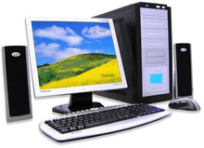
Компьютеры бывают различной «внешности». Есть настольные компьютеры, которых большинство. Состоят они из монитора (экрана) и коробки с внутренностями (системного блока). В обязательный набор входит также клавиатура и мышь. Всякие сканеры, принтеры, веб-камеры, звуковые колонки и пр. — это дополнительные и необязательные части компьютера.

Slide 55
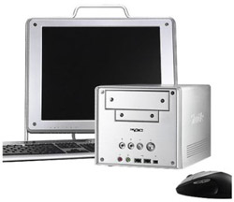
Еще одна разновидность компьютеров — настольные мини (LCD PC slim-desk). Это обычный настольный компьютер только системный блок у него меньшего размера.

Slide 56
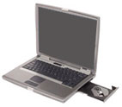
Еще одна разновидность компьютеров — настольные мини (LCD PC slim-desk). Это обычный настольный компьютер только системный блок у него меньшего размера.

Slide 57
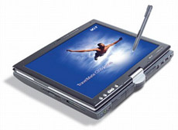
Планшетные компьютеры (Tablet PC). Компьютер представляет собой плоский экран, на котором расположены кнопки для работы с ним. Управляют таким компьютером при помощи специального карандашика. Есть и раздвижные планшетные компьютеры с клавиатурой.

Slide 58
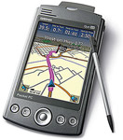
Карманные компьютеры (КПК/PDA). Мини-«машины», на которых можно делать все тоже, что и на обычных. Можно и музыку послушать, и текст написать, и в игры поиграть, и даже в Интернет сходить. Умещаются на ладони. Опять же удобство требует жертв. Карманные компьютеры не такие «мощные» как обычные. И не все на них можно делать. Например, нельзя работать с компьютерной графикой.

Slide 59
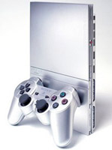
Игровые приставки устроены также как и компьютеры (процессор, оперативная память и т.д.). Вместо монитора подключаются к телевизору. На современных приставках можно и музыку послушать, и фильм посмотреть, и даже в Интернет сходить. Но предназначены они в первую очередь для игр.

Slide 60



Устройство
компьютера

Slide 61
Компьютер – это универсальное электронное программно-управляемое устройство, предназначенное для автоматической обработки, хранения и передачи информации.
Основные компоненты ПК:
Системный блок (корпус, материнская плата, процессор, оперативная память, видео, звуковая, сетевая карты…)
Устройства ввода информации (клавиатура, мышь, сканер, видеокамера микрофон…)
Устройства вывода информации (монитор, принтеры, плоттер…).

Slide 62
Core 2 Duo E6600 /1024 DDR2-800 /500 GB SATA/GeForce 8800 GTX/ DVD+RW.
Core 2 Duo E6600 - означает, что стоит двухядерный процессор семейства Core 2 Duo с тактовой частостой 2,4 гигагерц (ГГц);
1024 DDR2-800 - оперативная память типа DDR2 объемом 1 Гб, работающая на частоте шины 800 МГц;
500 GB SATA - жесткий диск объмом 500 Гб, подключаемым через интерфейс Serial ATA (SATA);
GeForce 8800 GTX - "навароченная" видеокарта, основанная на наборе микросхем NVIDIA GeForce 8800 GTX;
DVD+RW - дисковод для записи и чтения CD и DVD-дисков.

Slide 63
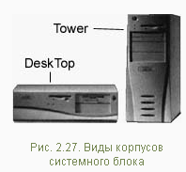
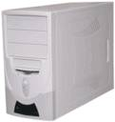
АППАРАТНАЯ РЕАЛИЗАЦИЯ КОМПЬЮТЕРА
Конструктивно большинство основных устройств компьютера объединены в системном блоке, к которому подключаются внешние устройства (видеомонитор, клавиатура, мышь, принтер, сканер, звуковые колонки и другие).
В системном блоке размещаются:
  блок питания;
  системная плата;
  процессор
  мискосхемы оперативной памяти
  накопитель на жёстких магнитных дисках;
  накопитель на гибких магнитных дисках;
  накопитель на оптических дисках;
  платы расширения;
  система вентиляции;
  система индикации
  и др.
Корпус системного блока может иметь горизонтальную (DeskTop) или вертикальную (Tower — башня) компоновку.

Slide 64
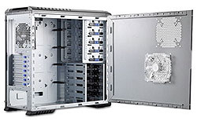
Корпус ПК
Вертикальная – башня (tower) обычно располагается рядом с монитором или ставится под стол вниз. Подразделяются на следующие форматы: mini-tower, midi-tower, big-tower.
Mini-tower - достаточно невысокий по высоте корпус. Поначалу, в эпоху господства "материнок" формата Baby АТ, был самым хорошо распространенным, но сегодня он встречается значительно реже, т.к. с размещением в нем полноразмерных системных плат АТХ могут появиться проблемы, остаются лишь малогабаритные платы форматов micro-ATX и flex-АТХ. Такие корпуса чаще всего используется в компьютерах самых простых конфигураций и применяются в качестве офисных машин или сетевых терминалов.
Midi-tower – наиболее распространенный сегодня формат корпуса - midi (middle)-tower АТХ. Он обеспечивает использование большого числа накопителей и практически всех типов системных плат при приемлемых габаритных размерах. Данный вид корпуса подходит практически для всех домашних и офисных машин и применяется везде.
Big-tower – являются самыми крупногабаритными корпусами и обеспечивают расположение системных плат любых размеров и самого большого количества устройств формата 5,25", чаще всего 4 - 6. Помимо того, они чаще всего комплектуются блоками питания повышенной мощности. Основная сфера применения таких корпусов - рабочие станции, небольшие серверы и компьютеры для продвинутых пользователей.

Slide 65

Горизонтальная форма носит название
«десктоп» (desktop).
Размещается обычно под монитором. Выглядит такая конструкция очень изящно. Однако собирать и ремонтировать компьютер на базе «десктопа» трудно и неудобно. К тому же объем горизонтального корпуса значительно меньше, а блоки питания отличаются малой мощностью. Здесь можно сделать вывод – время корпусов типа «десктоп» неумолимо проходит, уступая место новому поколению «tower».

Slide 66
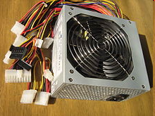
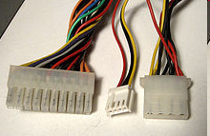
Блок питания
Компьютерный блок питания — вторичный источник электропитания (блок питания, БП), предназначенный для снабжения узлов компьютера электрической энергией постоянного тока, а также преобразования сетевого напряжения до заданных значений.
БП должен обеспечивать выходные напряжения ±5, ±12, +3 Вольт
В некоторой степени блок питания также:
выполняет функции стабилизации и защиты от незначительных помех питающего напряжения;
будучи снабжён вентилятором, участвует в охлаждении компонентов внутри системного блока персонального компьютера.
Мощность блока питания должна быть 350-400VA

Slide 67
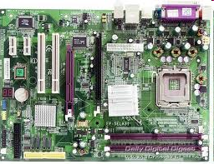
Системная (материнская) плата
Материнская плата (mother board) – основная плата персонального компьютера, представляющая из себя лист стеклотекстолита, покрытый медной фольгой. Путем травления фольги получают тонкие медные проводники соединяющие электронные компоненты.
Основные компоненты, установленные на системной плате:
1. Центральный процессор.
2. Набор системной логики (англ. chipset) — набор микросхем, обеспечивающих подключение ЦПУ к ОЗУ и контроллерам периферийных устройств. Как правило, современные наборы системной логики строятся на базе двух СБИС: «северного» и южного мостов».Именно набор системной логики определяет все ключевые особенности системной платы и то, какие устройства могут подключаться к ней.
3. Оперативная память (также оперативное запоминающее устройство, ОЗУ)
4. Загрузочное ПЗУ — хранит ПО, которое исполняется сразу после включения питания, содержит BIOS.
5. Разъемы для подключения дополнительных устройств (слоты)

Slide 68
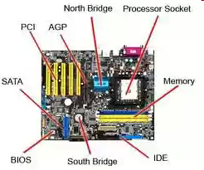
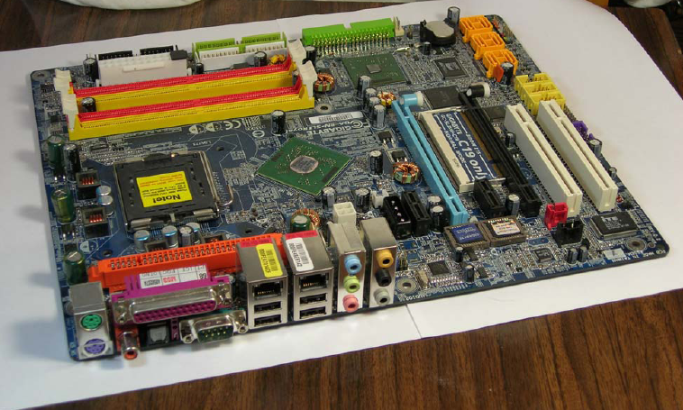
АППАРАТНАЯ РЕАЛИЗАЦИЯ системного блока
Разъемы материнской платы

Slide 69
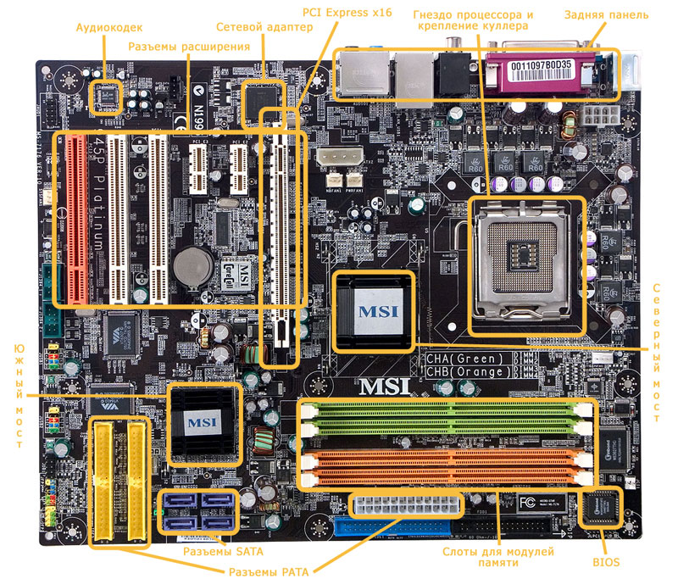
СИСТЕМНАЯ ПЛАТА

Slide 70

АППАРАТНАЯ РЕАЛИЗАЦИЯ КОМПЬЮТЕРА
Периферийные устройства подключаются к шине не напрямую, а через свои контроллеры (адаптеры) и порты примерно по такой схеме:
Контроллеры представляют собой наборы электронных цепей, которыми снабжаются устройства компьютера с целью совместимости их интерфейсов. Контроллеры, кроме этого, осуществляют непосредственное управление периферийными устройствами по запросам микропроцессора.
Порты устройств представляют собой некие электронные схемы, позволяющие подключать периферийные устройства компьютера к внешним шинам микропроцессора.
Портами также называют устройства стандартного интерфейса: последовательный, параллельный . Последовательный порт (COM1, COM2) обменивается данными с процессором побайтно, а с внешними устройствами — побитно. Параллельный порт (LPT)получает и посылает данные побайтно.
К последовательному порту обычно подсоединяют медленно действующие или достаточно удалённые устройства, такие, как мышь и модем. К параллельному порту подсоединяют более "быстрые" устройства — принтер и сканер. Клавиатура и монитор подключаются к своим специализированным портам, которые представляют собой просто разъёмы.
Сейчас широко используется универсальный USB-порт, обеспечивающий высокоскоростное подключение различных внешних устройств

Slide 71
Блок-схема, отражающая основные функциональные компоненты компьютерной системы в их взаимосвязи

Slide 72
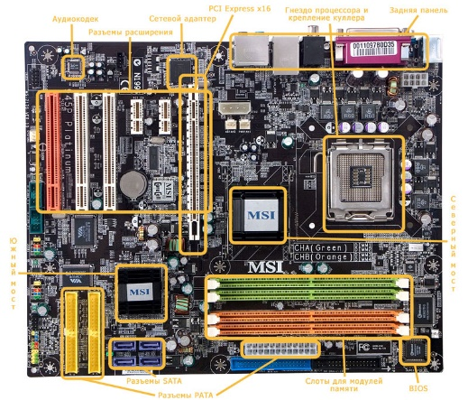
ЛОГИЧЕСКАЯ СХЕМА СИСТЕМНОЙ ПЛАТЫ
Монитор
Проектор
Процессор
Видеоплата
AGP
Северный
мост
Шина памяти
Оперативная
память
PCI Express
Сетевая карта
Внутренний модем
Сетевой адаптер Wi-Fi
Звуковая плата
PATA
PCI
Жесткие диски
CD-дисководы
DVD-дисководы
Южный
мост
SATA
USB
Принтер
Сканер
Цифровая камера
Web-камера
Модем
PS/2
Клавиатура
Мышь
Микрофон
Колонки
Наушники
Звуковая
микросхема
IEEE 1394
Цифровые
видеокамеры

Slide 73
СЕВЕРНЫЙ И ЮЖНЫЙ МОСТ
Для согласования тактовой частоты и разрядности устройств на системной плате устанавливаются специальные микросхемы (их набор называется чипсетом), включающие в себя контроллер оперативной памяти и видеопамяти (так называемый северный мост) и контроллер периферийных устройств (южный мост)

Slide 74
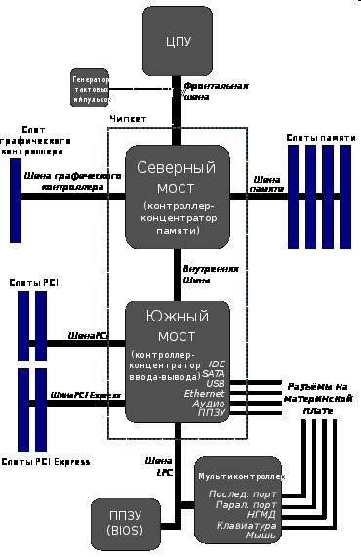

Slide 75

МАГИСТРАЛЬ
(СИСТЕМНАЯ ШИНА)
Магистраль – устройство, которое осуществляет взаимосвязь и обмен информацией между всеми устройствами компьютера.
Магистраль включает в себя три многоразрядные шины, представляющие собой многопроводные линии:
шину данных,
шину адреса,
шину управления.
По шине данных между устройствами передаются данные, по шине адреса от процессора передаются адреса устройств и ячеек памяти, по шине управления передаются управляющие сигналы.
Основными характеристиками системной шины является разрядность и частота

Slide 76
ПРОПУСКНАЯ СПОСОБНОСТЬ
Быстродействие устройства зависит от тактовой частоты тактового генератора (измеряется в МГц) и разрядности, т.е. количества битов данных, которое устройство может обработать или передать одновременно (измеряется в битах).
Дополнительно в устройствах используется внутреннее умножение частоты с разными коэффициентами.
Пропускная способность шины данных (измеряется в бит/с) равна произведению разрядности шины (измеряется в битах) и частоты шины (измеряется в Гц = 1/с).
Пропускная способность шины = Разрядность шины × Частота шины

Slide 77
СИСТЕМНАЯ ШИНА
Между северным мостом и процессором данные передаются по системной шине с частотой, в четыре раза больше частоты шины FSB, т.е. процессор может получать и передавать данные с частотой
266 МГц × 4 = 1064 МГц.
Так как разрядность системной шины равна разрядности процессора (64 бит), то пропускная способность системной шины равна:
64 Бит × 1064 МГц = 68 096 Мбит/с ≈
66 Гбит/с ≈ 8 Гбайт/с

Slide 78
ШИНА ПАМЯТИ
Обмен данными между процессором и оперативной памятью производится по шине памяти, частота которой может быть меньше, чем частота шины процессора.
Если частота шины памяти равна 533 МГц, а разрядность шины памяти, равная разрядности процессора, составляет 64 бита, то пропускная способность шины памяти равна:
64 Бит × 533 МГц = 34 112 Мбит/с ≈
33 Гбит/с ≈ 4 Гбайт/с

Slide 79
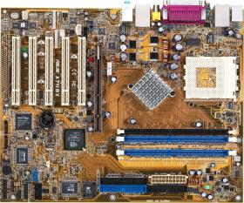
ШИНЫ AGP И PCI Express
Для подключения видеоплаты к северному мосту используется 32-битная шина AGP (Accelerated Graphic Port) с частотой 66 МГц или шина AGP×8, частота которой равна
66 МГц × 8 = 528 МГц.
Пропускная способность шины видеоданных AGP×8 составляет:
32 Бит × 528 МГц = 16 896 Мбит/с ≈
16,5 Гбит/с ≈ 2 Гбайт/с.
Более высокую пропускную способность имеет шина PCI Express - ускоренная шина взаимодействия периферийных устройств.
К видеоплате с помощью аналогового разъема VGA или цифрового разъема DVI подключается монитор или проектор.
AGP×8

Slide 80
ШИНЫ AGP И PCI Express
Для подключения видеоплаты к северному мосту используется 32-битная шина AGP (Accelerated Graphic Port) с частотой 66 МГц или шина AGP×8, частота которой равна
66 МГц × 8 = 528 МГц.
Пропускная способность шины видеоданных AGP×8 составляет:
32 Бит × 528 МГц = 16 896 Мбит/с ≈
16,5 Гбит/с ≈ 2 Гбайт/с.
Более высокую пропускную способность имеет шина PCI Express - ускоренная шина взаимодействия периферийных устройств.
К видеоплате с помощью аналогового разъема VGA или цифрового разъема DVI подключается монитор или проектор.
AGP×8

Slide 81
ШИНА PCI
Шина PCI (шина взаимодействия периферийных устройств) обеспечивает обмен информацией с контроллерами периферийных устройств (сетевая карта, встроенный модем, сетевой адаптер Wi-Fi), которые устанавливаются в слоты расширения системной платы.
Разрядность шины PCI может составлять 32 бита или 64 бита, а частота 33 МГц или 66 МГц.
Максимальная пропускная способность шины PCI составляет:
64 Бит × 66 МГц = 4224 Мбит/с = 528 Мбайт/с.

Slide 82
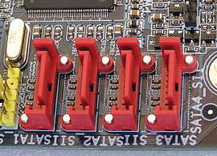
ШИНА ATA
По шине АТА к южному мосту подключаются устройства внешней памяти (жесткие диски, CD- и DVD-дисководы).
Скорость передачи данных по параллельной шине РАТA (Parallel ATA) достигает 133 Мбайт/с, а по последовательной шине SATA (Serial ATA) – 300 Мбайт/с.

Slide 83
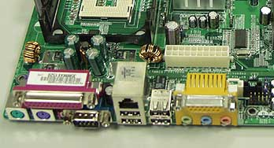
ШИНА USB
Шина USB (Universal Serial Bus – универсальная последовательная шина) обеспечивает подключение к компьютеру одновременно нескольких периферийных устройств (принтер, сканер, цифровая камера, Web-камера, модем и др.).
Эта шина обладает пропускной способностью до 60 Мбайт/с.
Порт USB

Slide 84
КЛАВИАТУРА И МЫШЬ
Клавиатура и мышь подключаются с помощью порта PS/2 или шины USB (в том числе с помощью беспроводного адаптера)
Порт PS/2
для подключения мыши
Порт PS/2
для подключения клавиатуры
Порт USB

Slide 85
Звук
К южному мосту может подключаться интегрированная в системную плату микросхема, которая обеспечивает обработку цифрового звука (эту функцию может выполнять также звуковая плата, которая подключается к шине PCI).
С помощью аудиоразъемов к системной плате могут подключаться микрофон, колонки или наушники.
Аудиоразъемы

Slide 86
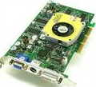
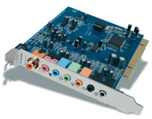
АППАРАТНАЯ РЕАЛИЗАЦИЯ
КОМПЬЮТЕРА
Контроллеры дополнительных устройств, либо сами эти устройства, выполняются в виде плат расширения и подключаются к шине с помощью разъёмов расширения, называемых также слотами расширения. К дополнительным устройствам относятся видеоадаптер, звуковая карта, TV-карта, сетевая карта, внутренний модем и другие.

Slide 87

Компьютер – это универсальное электронное программно-управляемое устройство, предназначенное для автоматической обработки, хранения и передачи информации.
Принцип программного управления компьютером состоит в том, что программа состоящая из набора команд, записывается в память компьютера, а компьютер автоматически исполняет эту программу.
Программа — это заранее заданная, четко определённая последовательность арифметических, логических и других операций.
Компьютер обрабатывает информацию, исполняя программы, которые разрабатываются человеком и вводятся в память компьютера.

Slide 88
МАГИСТРАЛЬНО-МОДУЛЬНЫЙ ПРИНЦИП ПОСТРОЕНИЯ КОМПЬЮТЕРА
В основу архитектуры современных персональных компьютеров положен магистрально-модульный принцип.
Модульная организация компьютера опирается на магистральный (шинный) принцип обмена информацией между устройствами.
Кроме этого модульный принцип предполагает, что новые устройства (модули) должны быть совместимы со старыми и легко устанавливаться в том же месте, а это позволяет пользователю самому комплектовать нужную ему конфигурацию компьютера и модернизировать его.
    Функциональная организация компьютера
    Аппаратная реализация компьютера

Slide 89
Память (memory) – функциональная часть ЭВМ, предназначенная для записи, хранения и выдачи информации
ОЗУ (оперативно запоминающее устройство)
ПЗУ (постоянное запоминающее устройство)
РОН (регистры общего назначения)
SMOS (память системных установок)
ВЗУ (внешнее запоминающее устройство)
Видеопамять – электронная память, размещенная на видеокарте, используется для хранения кадров динамического изображения
1,2,3,6 – электронная память,
5 –электромеханическая память

Slide 90
ШИНА ПАМЯТИ
Обмен данными между процессором и оперативной памятью производится по шине памяти, частота которой может быть меньше, чем частота шины процессора.
Если частота шины памяти равна 533 МГц, а разрядность шины памяти, равная разрядности процессора, составляет 64 бита, то пропускная способность шины памяти равна:
64 Бит × 533 МГц = 34 112 Мбит/с ≈
33 Гбит/с ≈ 4 Гбайт/с

Slide 92
ВНУТРЕННЯЯ ПАМЯТЬ
Внутренняя память – это устройство, которое хранит информацию, необходимую компьютеру в данный момент работы.
В состав внутренней памяти входят оперативная память, кэш-память и постоянная (специальная) память.
Оперативная память (ОЗУ, англ. RAM –Random Access Memory – память с произвольным доступом) — это энергозависимое быстрое запоминающее устройство сравнительно небольшого объёма, непосредственно связанное с процессором и предназначенное для записи, считывания и хранения выполняемых программ и данных, обрабатываемых этими программами.
Оперативная память используется только для временного хранения данных и программ, так как, когда компьютер выключается, вся информация, которая находилась в ОЗУ, удаляется.
Обычно оперативная память исполняется из интегральных микросхем

Slide 93
ВНУТРЕННЯЯ ПАМЯТЬ
Процессор компьютера может работать только с теми данными, которые хранятся в ячейках его оперативной памяти.
Память состоит из множества ячеек. В каждой ячейке может храниться в данный момент только одно из двух значений: нуль или единица. Ячейка памяти, хранящая один двоичный знак, называется «бит».
Бит – наименьшая частица памяти компьютера. В одном бите памяти хранится один бит информации.
Свойства внутренней памяти:
Дискретность
Адресуемость

Slide 94
Дискретность
Дискретные объекты состоят из отдельных частиц. Например, песок дискретен, т.к. состоит из песчинок.
Память состоит из отдельных ячеек – битов.
Дискретность – память состоит из битов.
Бит - элемент памяти, частица информации, хранит двоичный код 0 или 1-
Ячейка памяти, хранящая один двоичный знак.
Слово бит произошло от англ. «binary digit» - двоичная цифра)
Бит – наименьшая частица памяти компьютера.
Следовательно, у слова «бит» есть два смысла: это единица измерения количества информации и частица памяти компьютера. Оба эти понятия связаны между собой следующим образом:
В одном бите памяти хранится один бит информации.

Slide 95
Память – это упорядоченная последовательность двоичных разрядов(бит).
Эта последовательность делится на группы по 8 разрядов. Каждая такая группа образует байт памяти.
Следовательно «бит» и «байт» обозначают не только названия единиц измерения количества информации, но и структурные единицы памяти ЭВМ.

Slide 96
ЕДИНИЦЫ ИЗМЕРЕНИЯ КОЛИЧЕСТВА ИНФОРМАЦИИ
Бит – минимальная единица измерения информации 0 или 1.
1 байт = 2³ битов = 8 битов
Например 10111000
1 Кбайт = 2¹⁰ байт = 1024 байт
1 Мбайт = 2¹⁰ Кбайт = 1024 Кбайт
1 Гбайт = 2¹⁰ Мбайт = 1024 Мбайт

Slide 97
Адресуемость
Во внутренней памяти компьютера все байты пронумерованы. Нумерация начинается с нуля. Порядковый номер байта называется его адресом.
Занесение информации в память, а также извлечение ее из памяти, проводится по адресам.
Память можно представить как и многоквартирный дом, в котором каждая квартира – это байт, а номер квартиры – это адрес. Для того, чтобы почта дошла по назначению, необходимо указать правильный адрес. Именно так, по адресам, обращается к внутренней памяти процессор компьютера.

Slide 98
Ячейка памяти – группа последовательных байтов внутренней памяти, вмещающая в себе информацию, доступную для обработки отдельной командой процессора.
Содержимое ячейки памяти называется машинным словом.
Байты внутренней памяти пронумерованы. Нумерация начинается с 0.
Порядковый № байта называется адресом байта.
Принцип адресуемости памяти заключается в том, что любая информация заносится в память и извлекается из нее по адресам, т.е. чтобы взять информацию из ячейки памяти или поместить ее туда, необходимо указать адрес этой ячейки.
Адрес ячейки памяти равен адресу младшего байта, входящим в ячейку. Адреса ячеек кратны количеству байтов в машинном слове.

Slide 99
ВНУТРЕННЯЯ ПАМЯТЬ
Структура оперативной памяти
0-й байт | 0 | 1 | 0 | 1 | 1 | 0 | 0 | 0
1-й байт | 1 | 1 | 0 | 0 | 1 | 1 | 0 | 1
2-й байт | 1 | 0 | 1 | 0 | 1 | 1 | 1 | 1
3-й байт | 0 | 0 | 1 | 0 | 1 | 0 | 0 | 1
…

Slide 100
ВНУТРЕННЯЯ ПАМЯТЬ
Кэш-память или сверхоперативная память — очень быстрое ЗУ небольшого объёма, которое используется при обмене данными между микропроцессором и оперативной памятью для компенсации разницы в скорости обработки информации процессором и несколько менее быстродействующей оперативной памятью.
Кэш-памятью управляет специальное устройство —контроллер, который, анализируя выполняемую программу, пытается предвидеть, какие данные и команды вероятнее всего понадобятся в ближайшее время процессору, и подкачивает их в кэш-память .
Постоянная память (ПЗУ, англ. ROM) — энергонезависимая память, для хранения данных, которые никогда не потребуют изменения. Содержание памяти специальным образом "зашивается" в устройстве при его изготовлении для постоянного хранения. Из ПЗУ можно только читать.
Прежде всего в постоянную память записывают программу управления работой самого процессора. В ПЗУ находятся программы управления дисплеем, клавиатурой, принтером, внешней памятью, программы запуска и остановки компьютера, тестирования устройств

Slide 101
ПЗУ
Постоянное запоминающее устройство (ПЗУ) — энергонезависимая память, используется для хранения неизменяемых данных.
Часто используется английский термин ROM (Read-Only Memory).
Существует несколько разновидностей ПЗУ, предназначенных для различных целей:
ROM — (англ. Read-Only Memory, постоянное запоминающее устройство), масочное ПЗУ, изготавливается фабричным методом. В дальнейшем нет возможности изменить записанные данные.
PROM — (англ. Programmable Read-Only Memory, программируемое ПЗУ (ППЗУ)) — ПЗУ, однократно «прошиваемое» пользователем.
EPROM — (англ. Erasable Programmable Read-Only Memory, перепрограммируемое ПЗУ (ПППЗУ)).
Например, содержимое микросхемы К537РФ1 стиралось при помощи ультрафиолетовой лампы. Для прохождения ультрафиолетовых лучей к кристаллу в корпусе микросхемы было предусмотрено окошко с кварцевым стеклом.
* EEPROM — (англ. Electrically Erasable Programmable Read-Only Memory, электрически стираемое перепрограммируемое ПЗУ). Память такого типа может стираться и заполняться данными несколько десятков тысяч раз. Используеся в твердотельных накопителях. Одной из разновидностей EEPROM является флэш-память (англ. Flash Memory).
К ПЗУ можно также отнести:
CD-ROM
перфокарты и перфоленты.
В постоянную память обычно записывают микропрограмму управления техническим устройством: телевизором, сотовым телефоном, различными контроллерами.
Одним из видов микропрограмм, записанных в ПЗУ, является BIOS.

Slide 102
Принципы построения внутренней памяти
Используется два основных типа оперативной памяти:
статическая память
(SRAM-Static RAM - КЭШ)
динамическая память
(DRAM-Dynamic RAM - ОЗУ).

Slide 103
Статическая память
В статической памяти элементы построены на триггерах - схемах с двумя устойчивыми состояниями. Для построения одного триггера требуется 4-6 транзисторов. После записи информации в статический элемент памяти он может хранить информацию сколь угодно долго (пока подается электрическое питание).
Статическая память имеет высокое быстродействие и низкую плотность размещения хранящихся данных. Этот вид памяти дорог и энергоемок, следовательно, может происходить перегрев, что снижает надежность система, поэтому вся ОП не может быть построена по статическому принципу.

Slide 104
Динамическая память
В динамической памяти элементы памяти построены на основе полупроводниковых конденсаторов, занимающих гораздо более меньшую площадь, чем триггеры в статической памяти.
Для построения динамического элемента памяти требуется 1-2 транзистора. Каждый бит ОП представляется в виде наличия или отсутствия заряда на конденсаторе, образованном в структуре полупроводникового кристалла. Ячейки динамической памяти очень компактны, но со временем конденсатор испытывает утечку заряда, поэтому периодически (приблизительно 1000 раз в сек.) выполняется автоматическое восстановление информации в каждой ячейке. Это снижает скорость работы динамической памяти и является основным ее недостатком.

Slide 105
Характеристики памяти
Эти две разновидности памяти различаются быстродействием и удельной плотностью (емкостью) хранимой информации.
Быстродействие памяти характеризуется двумя параметрами: временем доступа(access time) и длительностью цикла памяти (cycle time). Эти величины, как правило, измеряются в наносекундах. Чем меньше эти величины, тем больше быстродействие памяти.
Время доступа представляет собой промежуток времени между формированием запроса на чтение информации из памяти и моментом поступления из памяти запрошенного машинного слова (операнда).
Длительность цикла определяется минимальным допустимым временим между двумя последовательными обращениями к памяти.

Slide 106
Оперативная память(ОП) (ОЗУ)
Из ОП ЦП берет исходные данные для обработки, в нее записываются полученные результаты.
Название «оперативная» память получила потому что работает быстро.
Является энергозависимой, данные и программы сохраняются в ней только до тех пор, пока ПК включен, при выключении ПК содержимое ОП стирается.
ОЗУ предназначена для хранения текущей, быстроменяющейся информации и допускает изменение своего содержимого в ходе выполнения процессором вычислений.

Slide 107
RAM (Random Access memory)
ОП часто обозначают RAM (Random Access memory) – память с произвольным доступом (тип доступа к памяти при котором ячейки памяти пронумерованы, т.е. адресуемы и, следовательно, обращение к ним может производиться в произвольном порядке). Термин «произвольный доступ» означает, что можно считать (записать) информацию в любой момент времени из любой ячейки. Заметим, что существует и другая организация памяти, при которой прежде чем считать нужную информацию нужно «вытолкнуть» ранее поступившие операнды.
От объема ОП, установленным на ПК напрямую зависит с каким ПО Вы сможете на нем работать. При недостатке ОП программы не запускаются, выдается сообщение: “Out of memory”, либо работают крайне медленно. Чем больше ОП в ПК, тем лучше. При необходимости объем ОП можно нарастить.

Slide 108
Распределение памяти в ПК (Разделы ОЗУ).
RAM устроена довольно сложно, она иерархична (многоэтажна). ОП разделяют на несколько типов. Деление это обусловлено историческими причинами. Первые компьютеры были выполнены так, что они могли работать максимально с 640Кб памяти. Выделяют 4 вида памяти:
Стандартная (conventional memory area)
Верхняя (upper memory blocks(area))
Дополнительная (expanded memory specification)
Расширенная (extended memory specification)

Slide 109
1Mб+ 64Кб | High | Расширенная или дополнительная память
 |  | Резидентные программы и драйверы устройств
 |  | Часть ОС
1Мб | Upper Верх- няя память | ПЗУ BIOS
 |  | Видеопамять (текстовый буфер)
 |  | Видеопамять (графический буфер)
640 Кб | Convertional Memory Area (base) Стандартная (базо-вая память) | Свободная часть (command.com) транзитная часть
 |  | Свободная часть для программ пользователя
 |  | command.com (резидентная часть)
 |  | Программы DOS, драйверы
 |  | Файлы io.sys msdos.sys
 |  | Данные для DOS и BIOS и другая служебная информация

Slide 110
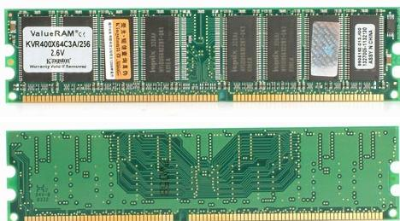
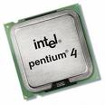
ЛОГИЧЕСКАЯ СТРУКТУРА ОПЕРАТИВНОЙ ПАМЯТИ
Оперативная память представляет собой множество ячеек.
Каждая ячейка имеет свой уникальный адрес.
Нумерация ячеек начинается с нуля.
Каждая ячейка памяти имеет объем 1 байт.
Максимальный объем адресуемой памяти равен произведению количества ячеек N на 1 байт.
Для процессоров Pentium 4 (разрядность шины адреса = 36 бит)
максимальный объем адресуемой памяти равен:
N × 1 байт = 2^{I} × 1 байт = 2³⁶ × 1 байт = 68 719 476 736 байт =
= 67 108 864 Кбайт = 65 536 Мбайт = 64 Гбайт
Объем памяти | Ячейки | Десятичный адрес ячейки | Шестнадцатеричный адрес ячейки
64 Гбайт | 10101010 | 68 719 476 735 | FFFFFFFFF
… | … | … | …
4 Гбайт | 10101010 | 4 294 967 295 | FFFFFFFF
… | … | … | …
 | 10101010 | 0 | 0

Slide 111
Модули ОП
Производительность ПК зависит от типа и размера ОП, а это в свою очередь зависит от набора интегральных схем на материнской плате.
Внешний вид микросхем ОП: пластиковая полоска, на ней расположены кремневые "черепашки" – чипы-микросхемы (то есть используется полупроводниковая технология) и имеются «ножевые» контактные разъемы.
Устройства памяти характеризуются следующими основными показателями:
временем доступа (быстродействием). Время доступа – промежуток времени, за который может быть записано (прочитано) содержимое ячейки памяти.
емкостью (определяет количество ячеек (битов) в устройстве памяти).
стоимостью.
потребляемой мощностью (электропотреблением).

Slide 112
Модули ОП
Существует 2 модуля памяти, отличающиеся формой, внутренней архитектурой, скоростью работы: SIMM и DIMM.
SIMM (SINGLE IN-LINE MEMORY MODULES) (SRAM) – односторонний модуль памяти. Устарели, не продаются.
бывают двух типов (отличающихся количеством контактов).
30-контактные модули SIMM. Бывают 1 и 4 Мб. Для компьютеров 386, 286-процессором.
72-контактные SIMM (на 1, 4, 8, 16, 32, 64 Мб, редко 128 Мб). Внешний вид неизменный, а вот тип устанавливаемой на них памяти меняется (тип памяти указывается на микросхеме).
Микросхемы SIMM выпускаются одинарной и двойной плотности, с контролем четности и без (использование контроля четности позволяет парировать одиночную ошибку памяти). Модули отличаются и по скорости доступа 60 и 70 наносекунд, чем скорость меньше, тем быстрее доступ. 60 наносекунд быстрее 70 наносекунд. Модули SIMM в материнской плате Pentium и Pentium MMX устанавливаются только попарно, образуя так называемый банк.
Пример необходимо 32 Мб => 2 модуля SIMM по 16 Мб.
необходимо 64 Мб => 4 модуля SIMM по 16 Мб или 2 модуля SIMM по 32Мб.
В рамках одного банка можно использовать только одинаковые по емкости и скорости доступа модули SIMM. Если на вашей материнской плате 4 слота для модулей памяти SIMM, то можно сформировать два банка различной емкости.

Slide 113
Модули ОП. DIMM
DIMM (SDRAM DUAL IN-LINE MEMORY MODULES)- модуль памяти с двойным расположением выводов
Появился впервые у MMX- компьютеров, стал основой для всех последующих
Виды DIMM.
SD RAM (SINGLE DATA RATE RANDOM ACCESS MEMORY) – синхронная динамическая память. Использует ступенчатую конвейерную архитектуру, внутренний доступ к блокам памяти с чередованием адресов. Применяется механизм синхронного функционирования банков ячеек, что устраняет состояния задержек и ожидания.
ЗУПВ с одинарной скоростью передачи данных, которая в зависимости от тактовой частоты называется памятью PC100 и PC133. Микросхема на 168 контактов, является сегодня самой "медленной" из семейства DIMM-модулей памяти, Время доступа = 10-20 наносекунд. Верхний предел ее тактовой частоты 133 МГц. И все же этот тип ОП вполне подходит для большинства офисных и домашних ПК. Пропускная способность 1Гб/с.
SPD – это небольшая микросхема, установленная в модуле памяти SD RAM DIMM и содержащая подробную информацию о типе установленной памяти и некоторые другие устройства.

Slide 114
Модули ОП. DIMM
DIMM (SDRAM DUAL IN-LINE MEMORY MODULES).
Rambus (RD RAM)
Двухканальная ОП (микросхема фирмы Intel). Direct Rambus – это новая шина памяти, в которой управление адресацией отделено от работы с данными. Система состоит из контроллера Direct Rambus, подсоединенного к одному или нескольким модулям Direct Rambus DRAM, которые называются RIMM, в отличии от обычных микросхем памяти, соединяемых параллельно, RIMM соединяются последовательно. Канал Direct Rambus включает двунаправленную шину данных и шину адреса, т.е. адреса памяти передаются одновременно с данными. Каждая микросхема RDRAM может содержать до 32 независимых банков, SD RAM – от 2 до 8. Свободно работает на высоких тактовых частотах.
Микросхема на 184 контакта Микросхемы ОП с тактовой частотой от 600 до 800 МГц. Когда используется микросхема PC800 (частота синхронизации 400 МГц), пропускная способность шины «память-процессор» достигает 3,2 Гб/с. При использовании PC600 (300 МГц) этот параметр = 2,6 Гб/с.
В свободные гнезда памяти Rambus необходимо устанавливать заглушки Continuity Rimm (CRIMM). Без них система не станет работать, поскольку модули в обоих каналах Rambus включаются каскадно, то есть тактовые и управляющие сигналы проходят через разъемы Rimm последовательно. Емкость ОЗУ может быть до 3 Гб.
Обеспечивают значительное быстродействие при выполнении сложных приложений на ПК и рабочих станциях. Вопрос о быстродействии ОП сегодня очень спорный.

Slide 115
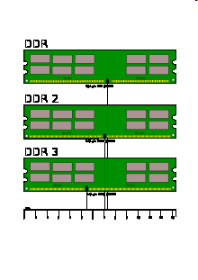
Модули ОП. Dimm
DDR (Double Data Rate)
DDR2 (Double Data Rate)
DDR3 (Double Data Rate)
ОП с удвоенной скоростью передачи данных: использует передачу данных по обоим срезам тактового сигнала, за счёт чего при такой же частоте шины памяти, как и в обычной SDRAM, можно фактически удвоить скорость передачи данных (например, при работе DDR2 на частоте 100 МГц эквивалентная эффективная частота для SDRAM получается 200 МГц).
Основное отличие DDR2 от DDR — вдвое большая частота работы шины, по которой данные передаются в буфер микросхемы памяти. При этом, чтобы обеспечить необходимый поток данных, передача на шину осуществляется из четырёх мест одновременно. Итоговые задержки оказываются выше, чем для DDR.
Примеры модулей DDR - PC200/ PC266/ PC333 в зависимости от тактовой частоты системной шины.

Slide 116
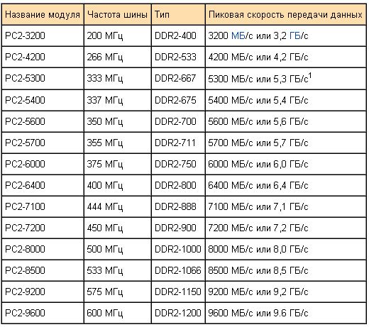
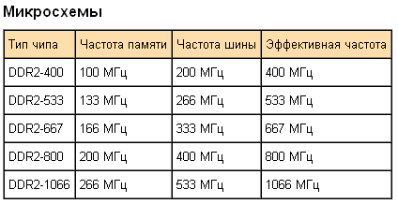
Модули ОП. Dimm
DDR2 (Double Data Rate)
DDR2 RAM поставляется в модулях DIMM с 240 контактами и одним ключом (прорезью в полосе контактов). DDR2 не является обратно совместимой с DDR, ключ на модулях DDR2 расположен в другом месте по сравнению с DDR и вставить модуль DDR2 в разъём DDR, не повредив последний (или первый), невозможно.

Slide 117
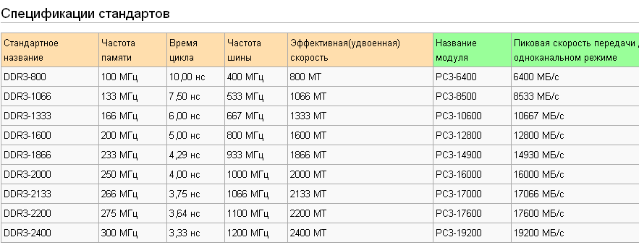
Модули ОП. Dimm
DDR3 (Double Data Rate)
Модули DIMM с памятью DDR3 имеют 240 контактов, не совместимы с модулями памяти DDR2 электрически и механически. Ключ расположен в другом месте, поэтому модули DDR3 не могут быть установлены в слоты DDR2, сделано это с целью предотвращения ошибочной установки одних модулей вместо других и их возможного повреждения вследствие несовпадения электрических параметров.

Slide 118

Модули ОП. Dimm
DDR4 SDRAM (англ. double-data-rate four synchronous dynamic random access memory)
Новый тип ОП, являющийся эволюционным развитием предыдущих поколений DDR (DDR, DDR2, DDR3). Отличается повышенными частотными характеристиками и пониженным напряжением. Будет поддерживать частоты от 2133 до 4266 МГц. В массовое производство выйдет предположительно во второй половине 2012 года.
В январе 2011 года компания Samsung официально представила новые модули, работающие в режиме DDR4-2133 при напряжении 1,2 В.
Эксперты из аналитического агентства IHS-iSuppli уверены, что доля DDR4 увеличится от 5% в 2013 году до 50% в 2015 году.

Slide 119
Преимущество новых модулей ОП
DDR2 преимущества по сравнению с DDR
Более высокая полоса пропускания
Как правило, меньшее энергопотребление
Улучшенная конструкция, способствующая охлаждению
DDR3 преимущества по сравнению с DDR2
Бо́льшая пропускная способность (до 19200 МБ/с)
Меньшее энергопотребление
DDR4 должна иметь по сравнению с предыдущими стандартами
повышенную частоту (от 2133 до 4266 МГц),
пониженное напряжение (от 1,1 до 1,2 В)
предполагаемый техпроцесс — 32 и 36 нм. Массовое производство намечается на 2015 год

Slide 120
Двухканальный режим (англ. Dual-channel architecture)
Двухканальный режим (англ. Dual-channel architecture) — режим работы оперативной памяти (RAM) и её взаимодействия с материнской платой, процессором и другими компонентами компьютера, при котором может быть увеличена скорость передачи данных между ними, за счёт использования двух каналов для доступа к объединённому банку памяти.
Это можно проиллюстрировать на примере ёмкостей, через горлышко одной из которых жидкость может выливаться дольше, чем из двух других, с такими же общим суммарным объёмом и горлышками, но с большей пропускной способностью — двумя горлышками).
Таким образом система, при использовании например двух модулей памяти в двухканальном режиме, может работать быстрее чем при использовании одного модуля, равного их суммарному объёму.
На таком же принципе построены и многоканальные режимы работы: трёхканальные (triple-channel memory), четырёхканальные (quad-channel), восьмиканальные (8-channel memory) и другие.
Прирост составляет порядка 5-10 % в играх, и от 20 % до 70 %(в графике)

Slide 121
Правила включения двухканального режима
Двухканальный режим может быть получен при использовании чётного числа модулей DIMM.
Для включения двухканального режима необходимо выполнить следующие условия:
Одинаковая конфигурация модулей DIMM на каждом канале
Одинаковая плотность (128 МБ, 256 МБ, 512 МБ, и т. п.)
Каналы памяти A и B должны быть идентичны
На большинстве материнских плат (за редким исключением) должны быть заполнены симметричные разъемы памяти (разъем 0 или разъем 1)
То есть в двух-канальном режиме будет работать память одной частоты, одного производителя, одного типа. Память разного объёма будет работать если выполняются все условия.

Slide 122
Двухканальный режим
Двухканальный режим — режим работы оперативной памяти компьютера (RAM), при котором работа с каждым вторым модулем памяти осуществляется параллельно работе с каждым первым (то есть 1 (и 3) модуль(и) работают параллельно с 2 (и 4), причем каждая пара на своем канале — в то время как на одноканальном контроллере памяти все модули обслуживаются одновременно одним контроллером (упрощенно можно сказать — каналом). Общий объём доступной памяти в двухканальном режиме (как и в одноканальном) равен суммарному объёму установленных модулей памяти.
Двухканальный режим поддерживается, если на обоих каналах DIMM установлено одинаковое количество памяти. Технология и скорость устройств на разных каналах могут отличаться друг от друга, однако общий объём памяти для каждого канала должен быть одинаковым. При использовании на разных каналах модулей DIMM с различной скоростью память будет работать на более медленной, поддерживаемой всеми модулями, скорости.

Slide 123
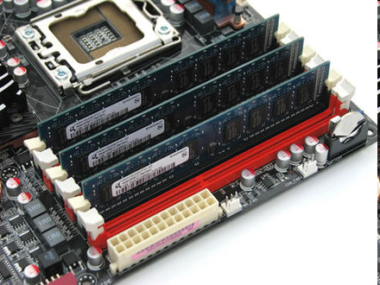
Трехканальный режим
параллельно работают три пары модулей –
1 (и 2), 3 (и 4) и 5 (и 6).
Отличительной особенностью трехканального режима является возможность установить на 50% больше памяти по сравнению с двухканальным режимом.
На материнской плате с разведенными двумя слотами на канал возможно задействовать до 48Гб оперативной памяти при использовании модулей емкостью 8Гб.
На сегодняшний день трехканальный режим поддерживается процессорами Intel Core i7 серии 9xx, а также некоторыми серверными процессорами, в частности семейством процессоров Intel Xeon для платформы 1366.
Для процессоров с интегрированным контроллером памяти увеличение количества процессоров в системе ведет к пропорциональному увеличению максимального объема ОП в системе. Таким образом имеет смысл говорить о максимальном объеме оперативной памяти на процессор.

Slide 124
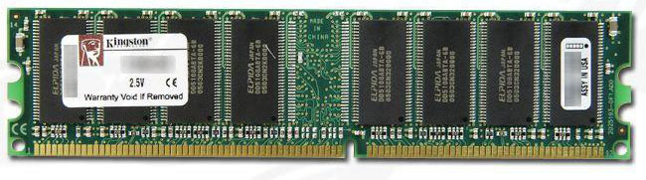
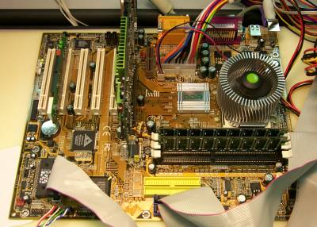
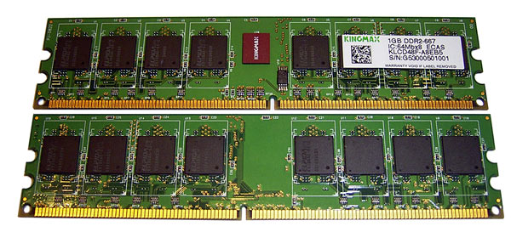
МОДУЛИ ОПЕРАТИВНОЙ ПАМЯТИ
Оперативная память изготавливается в виде модулей памяти.
Модули памяти DDR, DDR2 устанавливаются в специальные разъемы на системной плате.
Модуль памяти Kingston DDR PC3200
Модуль памяти Kingmax DDR2-667
В персональных компьютерах величина адресного пространства процессора (объем адресуемой памяти) и величина фактически установленной памяти (модулей оперативной памяти) практически всегда различаются.

Slide 125
ПРОПУСКНАЯ СПОСОБНОСТЬ
Важнейшей характеристикой модулей оперативной памяти является пропускная способность.
Пропускная способность равна произведению разрядности шины данных и частоты операций записи или считывания информации из ячеек памяти:
Пропускная способность =
= Разрядность шины данных × Частота
Модуль памяти Kingston DDR PC3200
Разрядность шины данных = 64 бита.
Максимально возможная в настоящее время (2006 год) частота шины данных совпадает с частотой системной шины и равна 1064 МГц.
Модуль памяти Kingmax DDR2-667
Пропускная способность модулей памяти =
= 64 бита × 1064 МГц = 68 096 Мбит/с =
= 8 512 Мбайт/с ≈ 8 Гбайт/с.
Модули памяти маркируются своей пропускной способностью, выраженной в Мбайт/с: РС3200, РС4200, РС8500 и др.

Slide 126
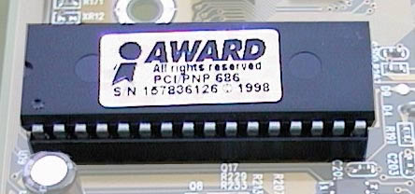
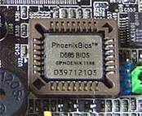
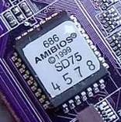
Постоянная память
ПЗУ = постоянное запоминающее устройство
ROM = read only memory (только для чтения)
64 Кб – микросхема BIOS (настройки данного компьютера)

Slide 127
ПЗУ (постоянное запоминающее устройство)
В ПЗУ информация остаётся неизменной.
Запись в ПЗУ обычно осуществляется электрическим или механическим способом, в процессе изготовления материнской карты. Эти данные, как правило, не могут быть изменены, выполняемые на ПК программы могут их только считывать. В ПЗУ хранится информация, присутствие которой постоянно необходимо в компьютере.
Часто ее называют ROM (Read Only Memory) – память только для чтения. В постоянной памяти хранятся программы для проверки оборудования компьютера, инициирования загрузки ОС и выполнение базовых функций по обслуживанию устройств ПК. Часто содержимое постоянной памяти называют BIOS(Basic Input Output System) – базовая система ввода/вывода.

Slide 128
BIOS
BIOS (англ. basic input/output system — «базовая система ввода-вывода») — реализованная в виде микропрограмм часть системного программного обеспечения, которая предназначается для предоставления операционной системе API доступа к аппаратуре компьютера и подключенным к нему устройствам.
BIOS – это система контроля и управления устройствами, подключёнными к ПК (жёсткий диск, ОП, часы, календарь). Это часть программного обеспечения ПК, поддерживающая управление адаптерами внешних устройств, экранные операции, тестирование, начальную загрузку и установку OS. BIOS находится на материнской плате (отдельная микросхема с автономным питанием от батарейки в ПК).
На сегодняшних ПК BIOS можно перезаписывать.BIOS сегодня может сам определять новые устройства, подключённые к ПК (стандарт PnP - Plug-And-Play) включи и работай.
Управление устройствами осуществляется через механизм прерываний.
Прерывания могут быть:
аппаратные (инициируются аппаратными средствами),
логические (инициируются микропроцессором – нестандартные ситуации в работе микропроцессора),
программные (инициируются каким-либо программным обеспечением).

Slide 129
BIOS
При включении ПК автоматически загружается и выполняется спец.программа POST(Power-On Self-Test) из состава BIOS.
Эта программа производит самопроверку и тестирование при загрузке:
проверка переключателей и CMOS-памяти на системной (материнской) плате (определение оборудования, которое подключено к ПК). В ходе POST BIOS проверяет работоспособность контроллеров на материнской плате, задаёт низкоуровневые параметры их работы (например, частоту шины и параметры центрального микропроцессора, контроллера оперативной памяти, контроллеров шин FSB, AGP, PCI, USB). Если во время POST случился сбой, BIOS может выдать информацию, позволяющую выявить причину сбоя. Если нет возможности вывести сообщение на монитор, BIOS издаёт звуковой сигнал через встроенный динамик.
тестирование ОЗУ,
выполнение действий по загрузке OС (загрузка в ОЗУ и запуск Блока Начальной Загрузки OС),
выполняет другие специфические действия по подготовке ПК и дополнительного оборудования к работе.
BIOS является своеобразной программной оболочкой вокруг аппаратных средств ПК (самого нижнего уровня), реализуя доступ к аппаратным средствам ПК через механизм прерываний.

Slide 130
CMOS-память (Complementary-symmetry/metal-oxide semiconductor)
CMOS-память – ПЗУ (с возможностью модификации), где содержится некоторая настроченная информация по конфигурации ДАННОГО ПК и некоторого дополнительного оборудования. Обладает низким электропотреблением. Питается от аккуммуляторной батарейки.
«Вход» в редактирование CMOS-памяти, как правило, по нажатию клавиши DELETE (DEL) (на клавиатуре) сразу после включения ПК в процессе работы POST-программы (загрузка программы Setup).
Содержание CMOS-памяти (основное):
системные часы,
информация по результатам диагностики POST-программы,
информация по наличию и типу FDD,
информация по наличию и типу HDD,
размер ОЗУ,
наличие дополнительного оборудования.

Slide 131
ФИЗИЧЕСКАЯ И ВИРТУАЛЬНАЯ ПАМЯТЬ
Объем используемой программами памяти можно увеличить путем добавления к физической памяти (модулям оперативной памяти) виртуальной памяти.
Виртуальная память выделяется в форме области жесткого диска.
В ОС Windows это файл подкачки.
Модуль памяти Kingston DDR PC3200
Размер файла подкачки и его размещение в иерархической файловой системе можно изменить.
Быстродействие жесткого диска и, соответственно, виртуальной памяти существенно меньше быстродействия оперативной памяти.
Модуль памяти Kingmax DDR2-667
Замедление быстродействия виртуальной памяти может происходить в результате фрагментации данных в файле.
Для того чтобы этого не происходило, рекомендуется произвести дефрагментацию диска и установить для файла подкачки постоянный размер.

Slide 132
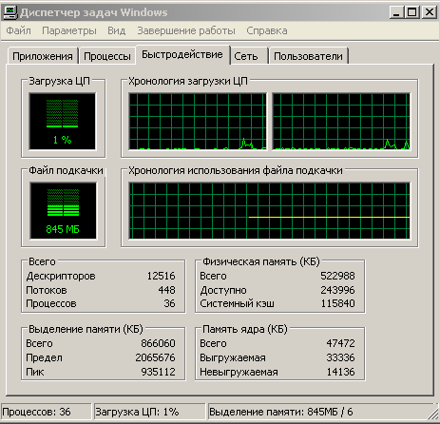
КОМПЬЮТЕРНЫЙ ПРАКТИКУМ
Определение загруженности процессора и использования виртуальной памяти

Slide 133
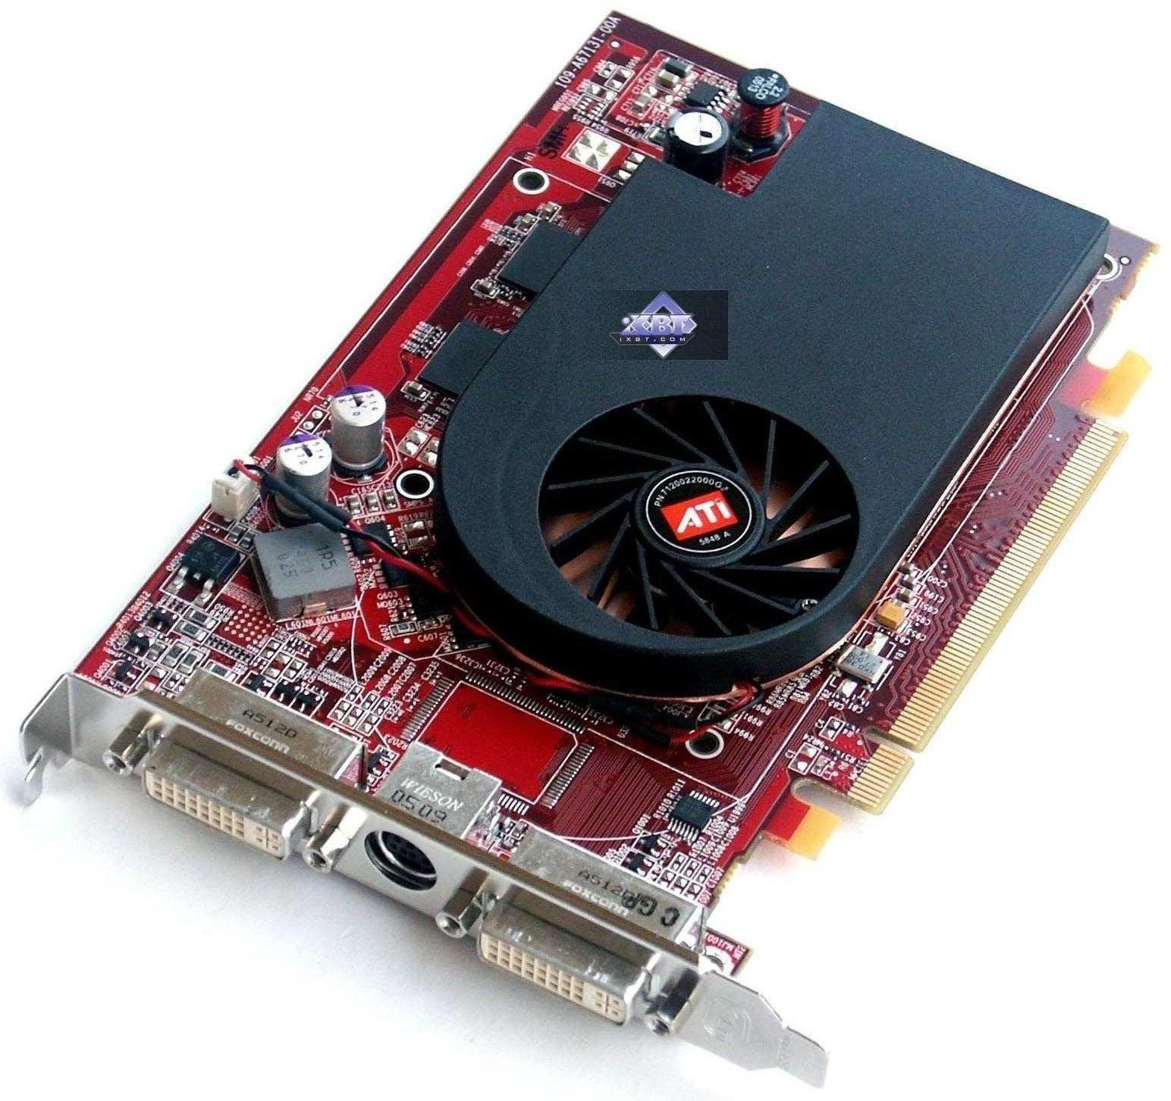
Видеокарта — устройство, преобразующее изображение, находящееся в памяти компьютера, в видеосигнал для монитора.

Slide 134
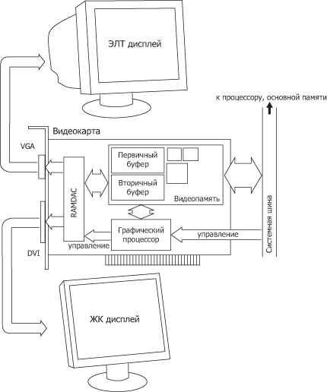
Принцип
работы
видеокарты

Slide 135
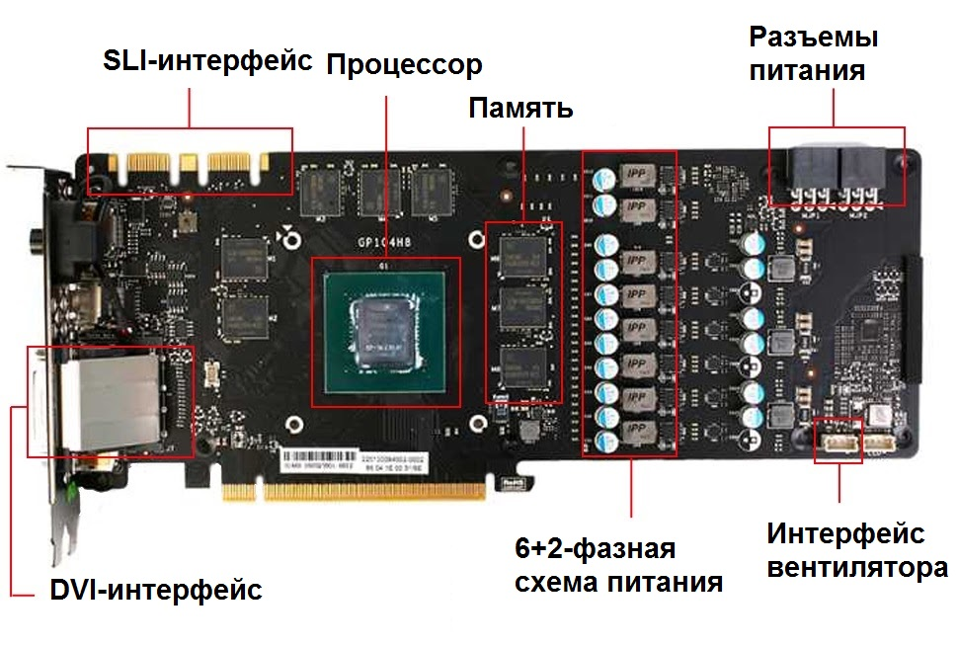
Основные компоненты видеокарты

Slide 136
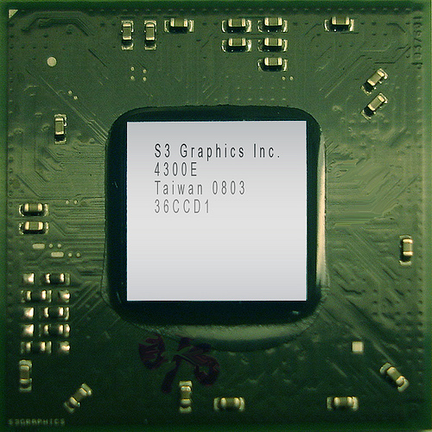
Графический процессор (ГП, GraphicsProccessing Unit, GPU) — компонент ПК или игровой приставки, выполняющий графический рендеринг. Современные ГП очень эффективно обрабатывают компьютерную графику. Благодаря специальной конвейерной архитектуре они намного эффективнее в обработке графической информации, чем центральный процессор.
GPU в современных видеокартах применяется в качестве ускорителя 3D-графики, однако его можно использовать в некоторых случаях и для вычислений. Отличительными особенностями по сравнению с ЦП являются:

Slide 137
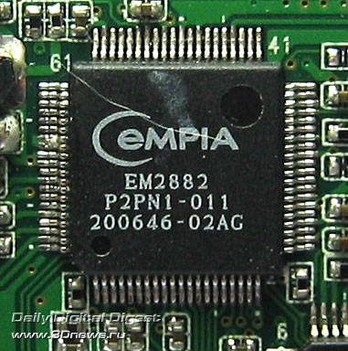
Видеоконтроллер — компонент видеоадаптера, отвечающий за формирование изображения в видеопамяти и отдающий команды ЦАП на формирование сигналов развёртки для монитора. Кроме того, видеоконтроллер осуществляет обработку запросов CPU. Обычно на видеокарте монтируются контроллер внешней
шины данных, контроллер внутренней шины данных и контроллер видеопамяти. Во многие видеоконтроллеры RAMDAC встраивается непосредственно. Современные графические ускорители обычно имеют не менее двух видеоконтроллеров, работающих независимо друг от друга и управляющих одновременно одним или несколькими мониторами.

Slide 138

Видеопамять — тип оперативной памяти, предназначенный для хранения данных, использующихся для формирования изображения на экране монитора.
В видеопамяти может содержаться как экранный кадр, так и отдельные фрагменты текстур, а также объектов в различных формах.
Чипы памяти видеокарты обычно распаяны прямо на PCB, в отличие от съёмных модулей системной ОЗУ, которые вставляются в разъёмы материнской платы. Одна часть чипов, как правило, припаяна непосредственно под радиатором системы охлаждения видеоускорителя, а вторая — с обратной стороны платы.

Slide 139



При изготовлении современных графических плат чаще всего используется память GDDR5. На смену ей пришла GDDR6, имеющая более высокую пропускную способность и уже сейчас активно использующаяся в производстве видеоплат. Стоит отметить также, что видеопамять отличается от системной более жёсткими требованиями к пропускной способности шины. В современных видеокартах она обычно бывает:
64-битной, 128-битной, 192-битной (нестандартная), 256-битной, 320-битной (нестандартная), 384-битной (нестандартная), 448-битной (нестандартная) и 512-битной.
Для самых требовательных современных игр уже давно недостаточно 128 бит, а минимально допустимым показателем является 256. Чем больше значение ширины шины, тем лучше. Это один из самых важных параметров, на которые следует ориентироваться при покупке видеоадаптера.

Slide 140

RAMDAC (Random Access Memory Digital-to-Analog Converter, Цифро-аналоговый преобразователь, ЦАП) — компонент видеоускорителя, служащий для преобразования изображения, формируемого видеоконтроллером, в уровни интенсивности цвета, подаваемые на аналоговый монитор. Диапазон цветности изображения определяется только параметрами RAMDAC. Чаще всего ЦАП имеет четыре основных блока — три цифро-аналоговых преобразователя (красный, зелёный, синий) и SRAM для хранения данных о гамма-коррекции. Большинство цифро-аналоговых преобразователей имеют разрядность 8 бит на каждый канал — получается по 256 уровней яркости на каждый основной цвет, что в сумме дает 16,7 млн. цветов. Некоторые ЦАП имеют разрядность по каждому каналу в 10 бит (1024 уровня яркости), что позволяет одновременно отображать более 1 млрд. цветов, но эта возможность практически не используется.

Slide 141

Cистема охлаждения — один из важнейших компонентов видеокарты, предназначенный для сохранения температурного режима графического процессора и видеопамяти в допустимых пределах. Косвенно влияет на производительность всего видеоадаптера.
Обычно система охлаждения (кулер) состоит из алюминиевого или медного радиатора и установленного на нём одного или нескольких вентиляторов.

Slide 142

Характеристики
ширина шины памяти, измеряется в битах — количество бит информации, передаваемой за такт. Важный параметр в производительности карты.
объём видеопамяти, измеряется в мегабайтах — объём собственной оперативной памяти видеокарты.
обрабатывать информацию.
текстурная и пиксельная скорость заполнения, измеряется в млн. пикселов в секунду, показывает количество выводимой информации в единицу времени.
выводы карты —VGA (15-контактный D-Sub).DVI или HDMI, либо Display Port в количестве от одного до трех. Некоторые видеокарты ATi последнего поколения оснащаются шестью видеовыходами. Dispay Port позволяет подключать до четырёх устройств, в том числе акустические системы, USB-концентраторы и иные устройства ввода-вывода. На видеокарте также возможно размещение композитных и S-Video видеовыходов и видеовходов (обозначаются, как ViVo)

Slide 143

Поколения графических ускорителей
можно считать по версии DirectX, которую они поддерживают.
Различают следующие поколения:
DirectX 7 — ускоритель не поддерживает шейдеры, все картинки рисуются наложением текстур;
DirectX 8 — поддержка пиксельных шейдеров версий 1.0,1.1 и 1.2, в DX 8.1 - версия 1.4, поддержка вершинных шейдеров версии 1.0;
DirectX 9 — поддержка пиксельных шейдеров версий 2.0, 2.0a и 2.0b, 3.0;
DirectX 10 — поддержка унифицированных шейдеров версии 4.0;
DirectX 10.1 — поддержка унифицированных шейдеров версии 4.1.
DirectX 11 — шейдерная модель 5.0
DirectX 11.3 / DirectX 12 — шейдерная модель 5.1 (только Windows 10).

Slide 144

Также поколения ускорителей в видеокартах можно считать по версии OpenGL, которую они поддерживают:
OpenGL 4.0
OpenGL 4.1
OpenGL 4.2
OpenGL 4.3
OpenGL 4.4
OpenGL 4.5
OpenGL 4.6
OpenGL 1.0
OpenGL 1.2
OpenGL 1.4
OpenGL 2.0
OpenGL 2.1
OpenGL 3.0

Slide 145

Основные характеристики nVidia GeForce RTX 2080Ti:
частота процессора: 1710 МГц;
частота памяти: 14140МГц;
объём видеопамяти: 11Гб;
тип видеопамяти: GDDR6;
поддержка: NVLink; DirectX 12/OpenGL 4.5;
блок питания не менее: 750 Вт

